Slide 1
目的：
舉例說明mixed model two-way ANOVA的分析結果

Slide 2
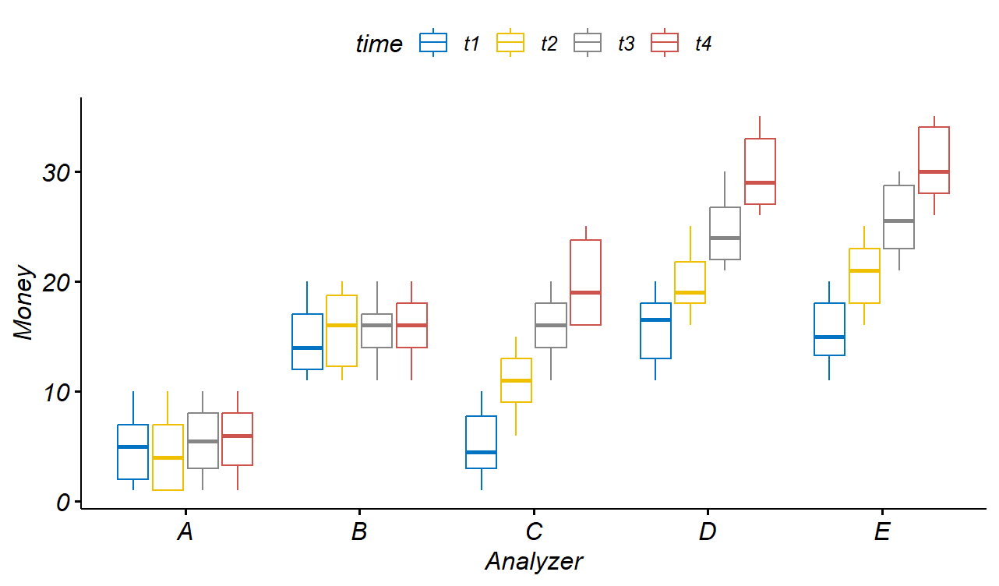
案例分析：
假設某公司有5位證券分析師(A,B,C,D,E)，分別協助操作客戶的股票。
而該公司會每一季結算一次客戶的資產，下表為5位分析師的平均績效(以箱型圖呈現)。
以t1、t2、t3、t4代表第一至第四季。
低淨值客戶由分析師A、C負責。
高淨值客戶由分析師B、D、E負責。
分析師A、B採用謹慎型投資組合。
分析師C、D、E積極型投資組合，並成功獲利。
Notes:
以t1、t2、t3、t4代表第一至第四季

Slide 3
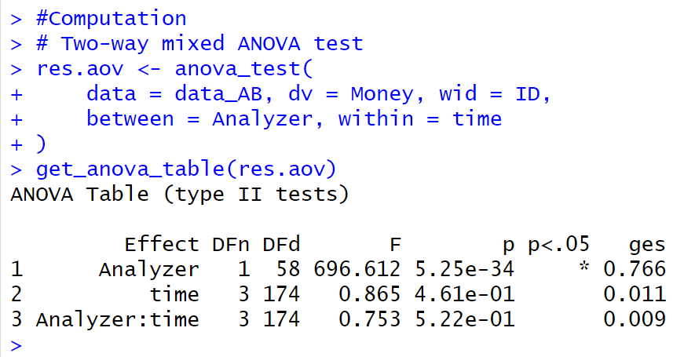
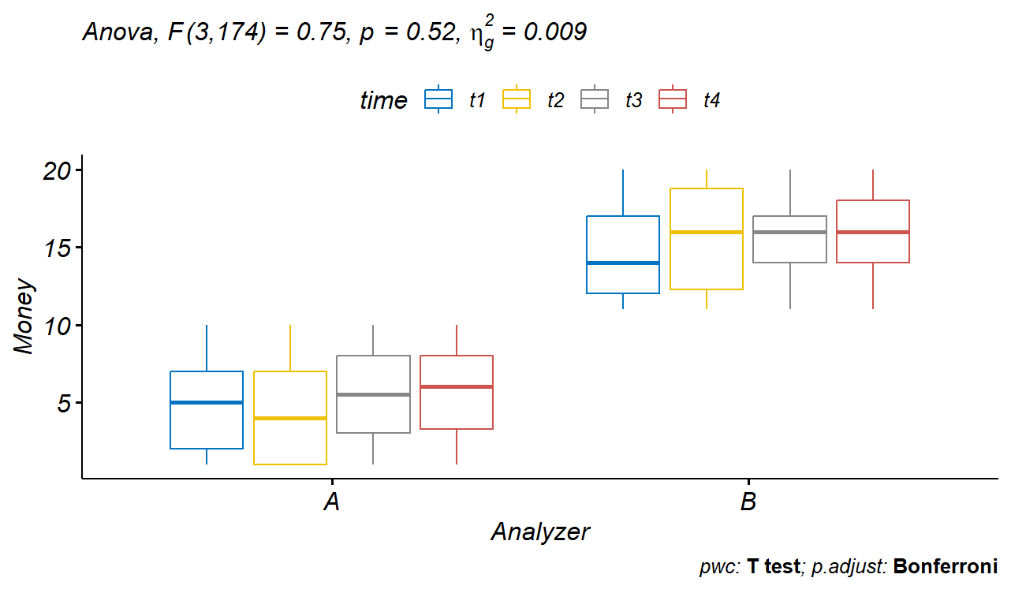
案例一：
假設我們要探討投資時間與證券分析師A與B對於客戶資產是否有交互作用？
P Analyzer <0.05
解釋：
分析師的代為操作的客戶資產不同(P Analyzer < 0.05)。
投資時間對於資產變化沒有影響。
投資時間與證券分析師沒有交互作用

Slide 4
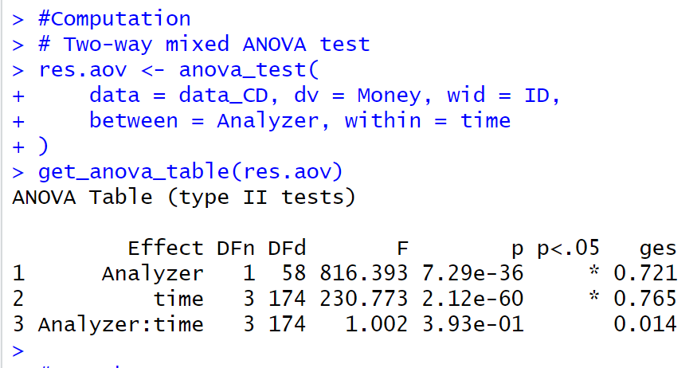
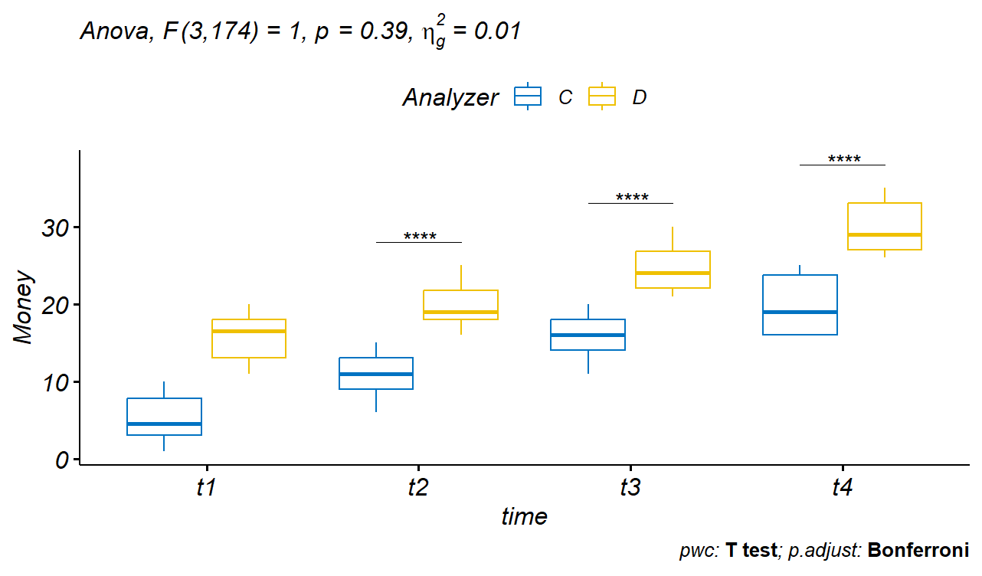
案例二：
假設我們要探討投資時間與證券分析師C與D對於客戶資產是否有交互作用？
P Analyzer <0.05
P time <0.05
解釋：
分析師的代為操作的客戶資產不同(P Analyzer < 0.05)。
投資時間對於資產變化有影響(P time < 0.05)。
投資時間與證券分析師沒有交互作用。

Slide 5
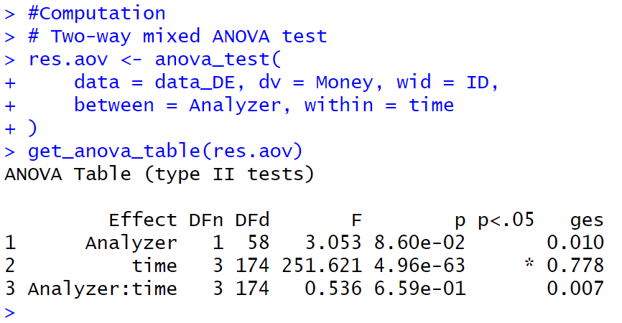
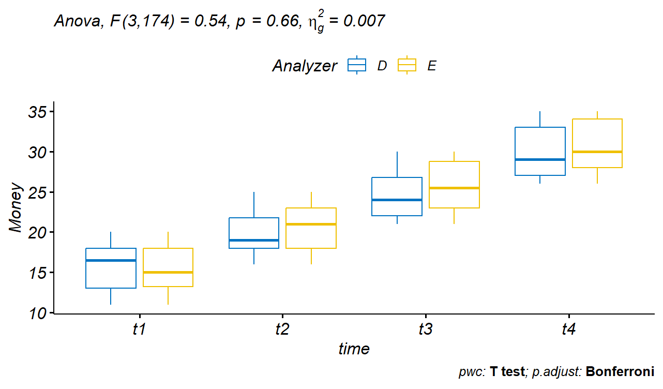
案例三：
假設我們要探討投資時間與證券分析師D與E對於客戶資產是否有交互作用？
P time <0.05
解釋：
分析師的代為操作的客戶資產相同。
投資時間對於資產變化有影響(P time < 0.05)。
投資時間與證券分析師沒有交互作用。

Slide 6
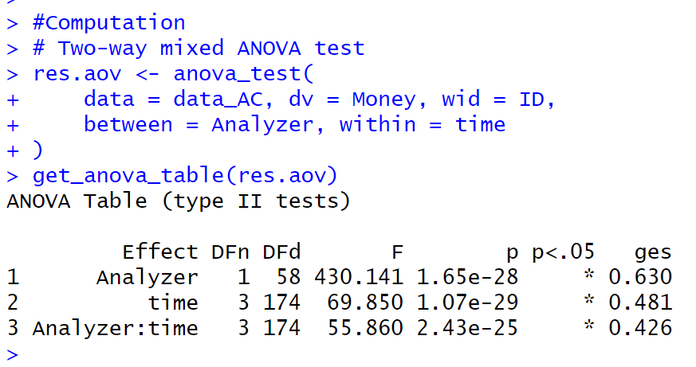
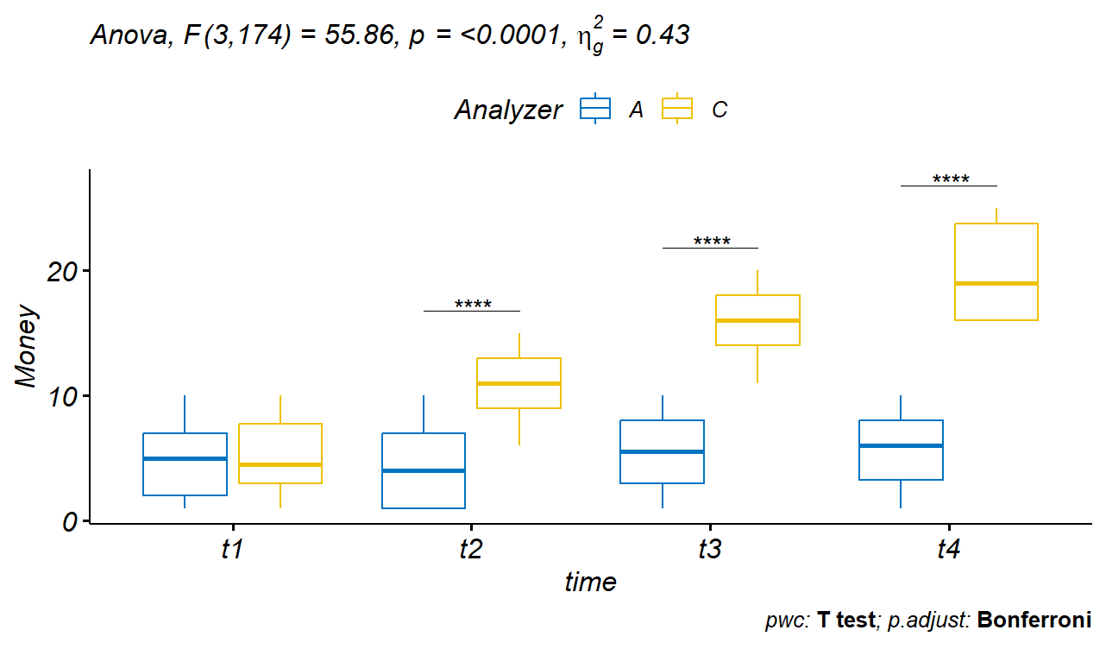
案例四：
假設我們要探討投資時間與證券分析師A與C對於客戶資產是否有交互作用？
P Analyzer <0.05
P time <0.05
P Analyzer*time <0.05
解釋：
分析師的代為操作的客戶資產不同(P Analyzer < 0.05)。
投資時間對於資產變化有影響(P time < 0.05)。
投資時間與證券分析師有交互作用(P Analyzed*time < 0.05)。
Notes:
P Analyzer <0.05
P time <0.05
P Analyzer*time <0.05

Slide 7
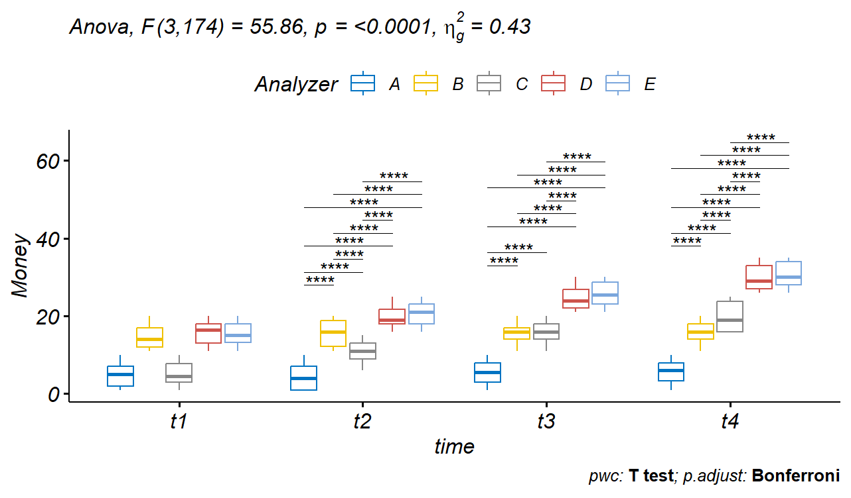
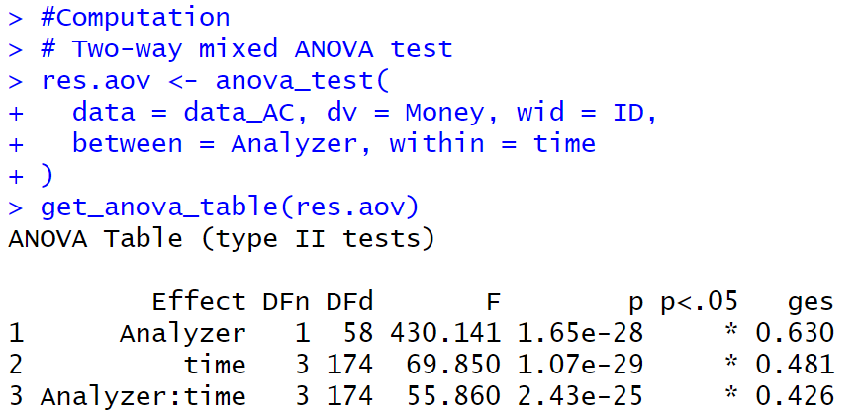
案例五：
假設我們要探討投資時間與所有的證券分析師對於客戶資產是否有交互作用？
P Analyzer <0.05
P time <0.05
P Analyzer*time <0.05
解釋：
每位分析師的代為操作的客戶資產不同(P Analyzer < 0.05)。
投資時間對於資產變化有影響(P time < 0.05)。
投資時間與證券分析師有交互作用(P Analyzed*time < 0.05)。

Slide 8
方法：Mixed model two-way ANOVA
又稱為二因子混合設計(Two-way ANOVA, mixed design)：，兩個自變數因子中，一樣本為獨立，另一樣本為相依。
一、使用情況：
過去關於醫護臨床試驗或者是教育心理介入型的研究，多會採取準實驗設計法，實驗組和控制組均於前後測兩個時間點接受調查或檢驗，實驗組會在前後測的時間點中接受實驗或介入處理，此2×2的研究設計，通常會採用二因子混合設計的統計分析方法，驗證介入的成效，其中組間因子為實驗組和控制組(獨立樣本)，組內因子為前測和後測(相依樣本)。
二、前提假設：
1、依變數(Dependent variable)：
(1)、必須是連續變數(continuous variable)
(2)、必須為隨機樣本(Random variable)→從母群體(Population)中隨機抽樣得 到
(3)、母群體：必須是常態分佈(Normal Distribution)
2、相依事件(Dependent event)：樣本須為相依(Dependent)
3、變異數(Variance)：兩組樣本的變異數必須相等(同質)。
節錄自：https://www.yongxi-stat.com/mix-two-way-anova/

Slide 9
方法：Mixed model two-way ANOVA
三、假說檢定(Hypothesis Testing)：
1、兩因子間是否有交互作用？
交互作用表示不同因子在依變數上的差異達顯著，說明兩因子間會相互影響。
2、A因子處理間平均數是否相等？
虛無假說(Null hypothesis)→????0：u1 = u2 = u3=…= uk
對立假說(alternative hypothesis)→????????：至少一組u不相等
統計值(Statistics)→ F = MSB/MSW ，F值愈大→組間(相對於組內)差異愈大
3、B因子處理間平均數是否相等？
虛無假說(Null hypothesis)→????0：u1 = u2 = u3=…= uk
對立假說(alternative hypothesis)→????????：至少一組u不相等
統計值(Statistics)→ F = MSB/MSW ，F值愈大→組間(相對於組內)差異愈大
節錄自：https://www.yongxi-stat.com/mix-two-way-anova/

Slide 10
方法：Mixed model two-way ANOVA
四、分析步驟
1、確認A×B因子是否達顯著的交互作用。
2、若A×B因子的交互作用未達顯著時，進行主要效果(Simple)比較
(1)、比較A因子的邊緣平均數，查看其中A1與A2哪個組別得分較高。
(2)、比較B因子的邊緣平均數，即比較B1、B2與B3哪個組別得分較高。
3、若A×B因子的交互作用達顯著時，進行單純主要效果(Simple main effect)：
(1)、A因子的單純主要效果檢定：
當限定於B因子=b1水準時，H0：μa1b1=μa2b1
當限定於B因子=b2水準時，H0：μa1b2=μa2b2
當限定於B因子=b3水準時，H0：μa1b3=μa2b3
(2)、B因子的單純主要效果檢定：
當限定於A因子=a1水準時，H0：μa1b1=μa1b2=μa1b3
當限定於A因子=a2水準時，H0：μa2b1=μa2b2=μa2b3
節錄自：https://www.yongxi-stat.com/mix-two-way-anova/

Slide 11
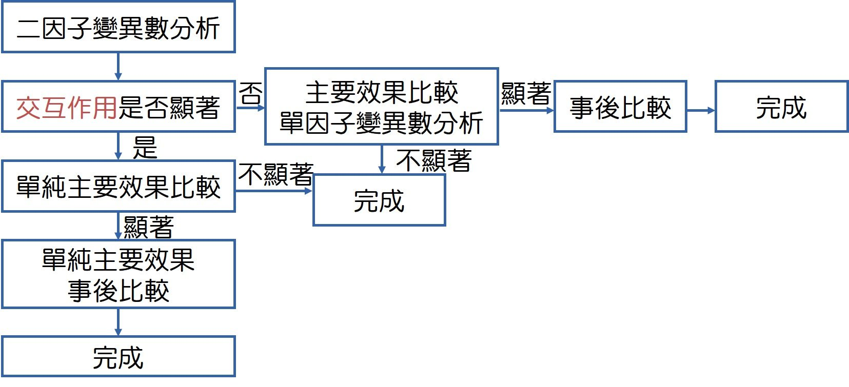
分析流程圖
節錄自：https://www.yongxi-stat.com/mix-two-way-anova/
Notes:
節錄自：https://www.yongxi-stat.com/mix-two-way-anova/

